Slide 1
Los verbos reflexivos en español
Formas del pronombre reflexivo
El reflexivo se usa para expresar:
Construcciones pasivas
El objeto directo del verbo
El objeto indirecto del verbo
Acciones recíprocas o mutuas
Acciones inesperadas o no intencionales
Intensificación de una acción
Acciones sin un sujeto específico

Slide 2
Las formas del pronombre reflexivo
(yo) me enfermé
(tú) te distraes fácilmente
(él) se enamoró de Elisa
Susana se harta de sus clases
(usted) no se comprometió con su novio
(nosotros) nos vamos ahorita
(vosotros) os quejáis de la comida
(ellas) se burlaron del político
(ustedes) no se adaptan a la cultura española

Slide 3
¿Cuál es el objeto del verbo?
LEVANTO LAS PESAS
ME LEVANTO

Slide 4
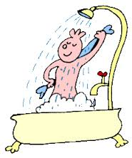
¿Dónde pongo el pronombre reflexivo?
TE BAÑAS
QUIERES BAÑARTE
ESTÁS BAÑÁNDOTE

Slide 5
¿Por qué son algunos verbos reflexivos, cuando en inglés no lo son?
preocuparse (con, por)
acordarse (de)
burlarse (de)
divertirse
parecerse (a)
quejarse (de)
atreverse (a)
¿quién sabe?

Slide 6
¿Qué verbos pueden ser reflexivos o no?
sentirse
irse
morirse
dormirse
Lo siento mucho / Siento el calor del horno
versus
Me siento mal (triste/enojado/contento)

Slide 7
¿Cómo se expresa “each other”?
Carlos y María se mandaron mensajes todos los días, hasta que María dijo “¡ya basta!”.

Slide 8
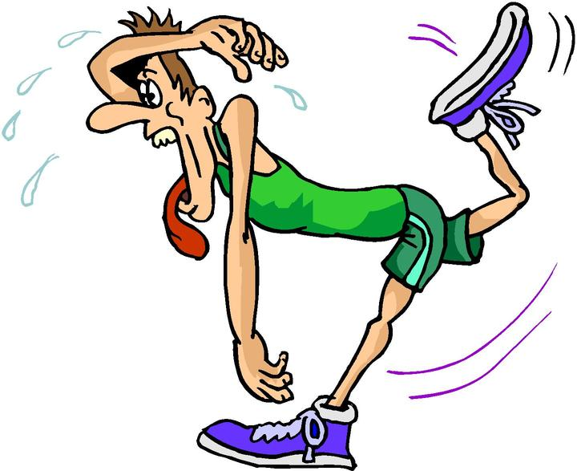
¿Qué verbos pueden expresar “to become”... o “to get”... ?
alegrarse
enfermarse
cansarse

Slide 9
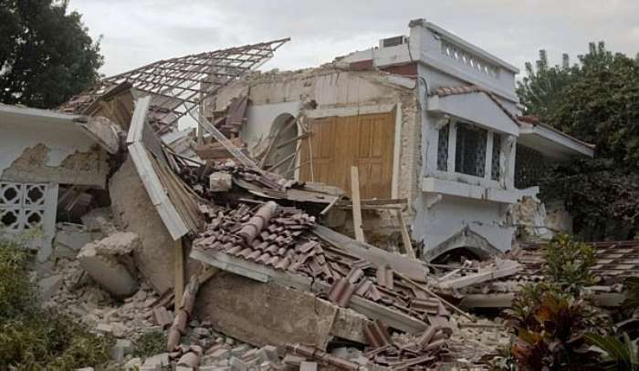
¿Cómo se expresan los eventos inesperados?
Se le cayó el vaso.
Se me ocurrió una idea.
Se nos destruyó la casa.

Slide 10
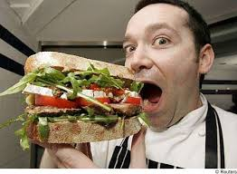
¿Cómo se intensifican las acciones con el reflexivo?
¡Se lo comió todo!

Slide 11
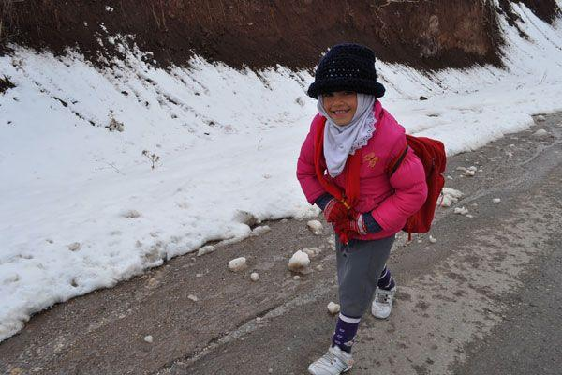
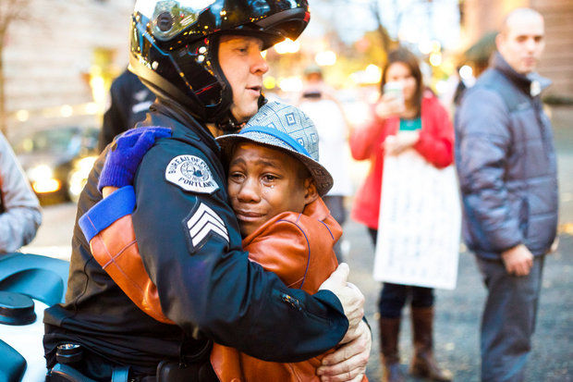
¿Cómo uso el reflexivo para expresar acciones impersonales? ¿Cómo se expresa la idea de “one does something”?
En mi época, se caminaba a la escuela aunque hubiera seis pies de nieve.
Después del veredicto del gran jurado, se habló mucho de la policía y su rol en la comunidad.

